Slide 1
모두를 위한 딥러닝
2020.07.29
Youngjo Cha
Mobile & Network Intelligence Laboratory
Notes:
섹션2 발표

Slide 2
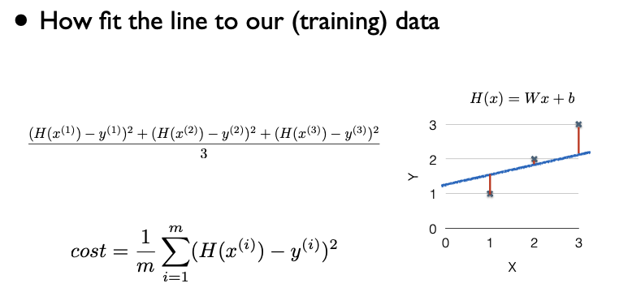
lec02 – Linear Regression
Notes:
linear regression이란,
예측값과 실제값의 차이를 구해서 cost함수를 만들어준다. 제곱을 하는 이유는 마이너스 값 때문에.
그리고 다 더해서 평균을 내어 이 값이 최소가 되어야 (즉 cost가 최소가 되어야) 잘 된 예측

Slide 3
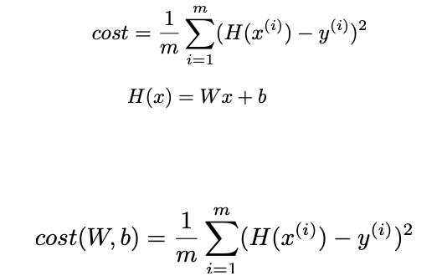
lec02 – Linear Regression
Notes:
H(x)는 hypothesis이고, cost 함수는 예측값과 실제값의 차이.
결론적으로 cost함수는 W와b의 함수가 된다.

Slide 4
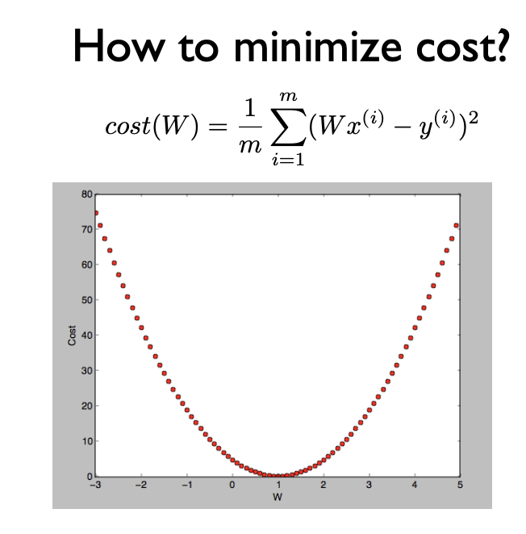
lec03 – Minimizing Cost
Notes:
목표는 cost의 값을 minimize하는 W,b를 찾는것.
간단한 예시를 위해 b=0일때의 cost함수가 그림.
w=1일때, cost가 최소가 된다는 것을 알 수 있다.
구하려면 미분을 해서 찾아가면 된다는 것도 알 수 있다.

Slide 5
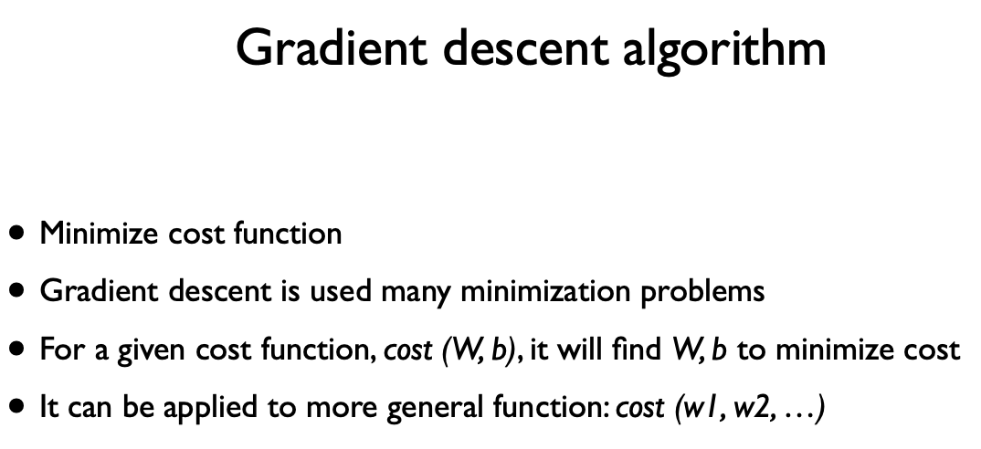
lec03 – Minimizing Cost
Notes:
최소점 (global minimum)을 찾기 위한 알고리즘이 gradient descent 알고리즘

Slide 6
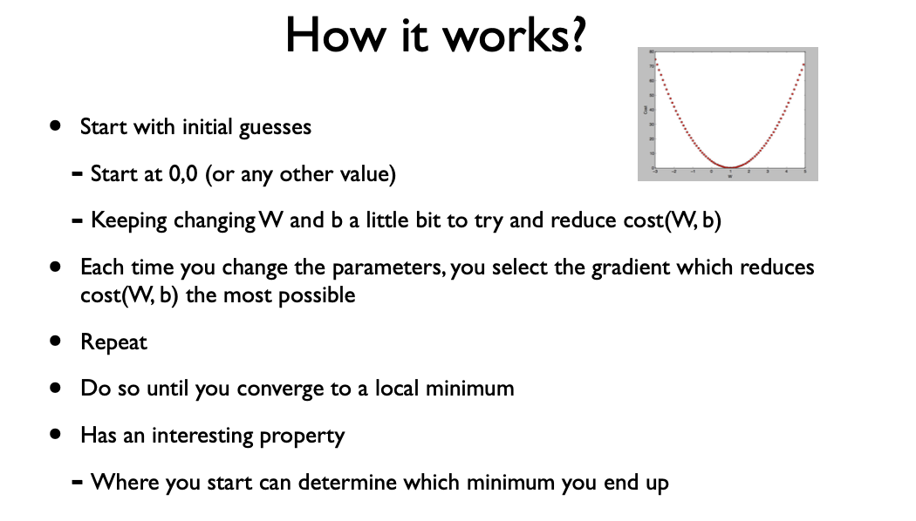
lec03 – Minimizing Cost
Notes:
등산에서 정상에서 내려가있는 경사를 찾아 조금씩 내려가서 지상에 닿는 것 처럼
어떠한 점에서 시작하더라도 최소점에 도달할 수 있다.
기울기를 내려가서 찾고

Slide 7
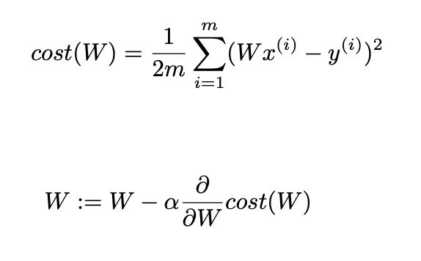
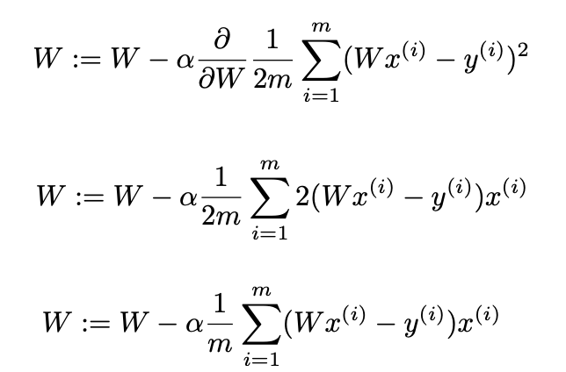
lec03 – Minimizing Cost
Notes:
미분을 통해서 구하면 된다.
미분을 하는 과정.
미분을 편하게 하기 위해 ½를 곱했다.
W를 업데이트

Slide 8
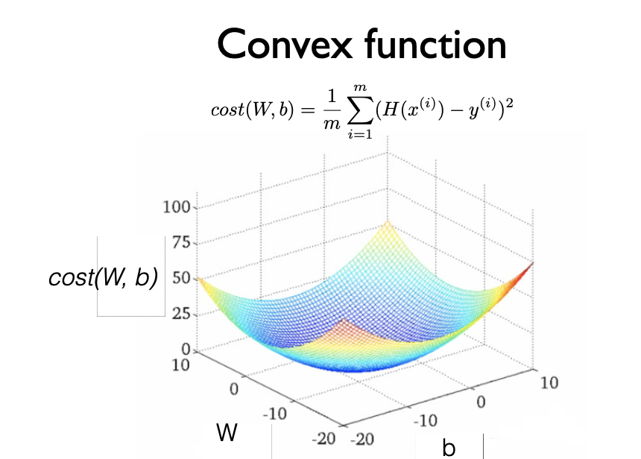
lec03 – Minimizing Cost
Notes:
중요한 것은 cost함수가 convex function의 모양이 되어야 한다는 것이다.
그래야지 어떤 점에서 시작하던 간에 gradient descent 알고리즘을 사용하면 최저점에 도달할 수 있다.
만약 울퉁불퉁한 모양이라면 시작한 점에 따라서 구하는 최저점이 달라질 수 있다.

Slide 9
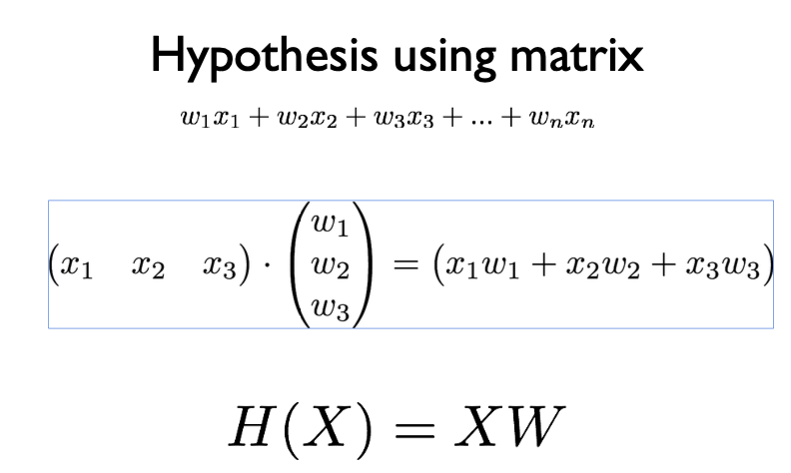
lec04 – Multivariable Regression
Notes:
multivariable에서 식을 풀어서 적는 것 보다 행렬의 곱셈을 이용해서 표현하면 편하고
XW이렇게 표현한다.

Slide 10
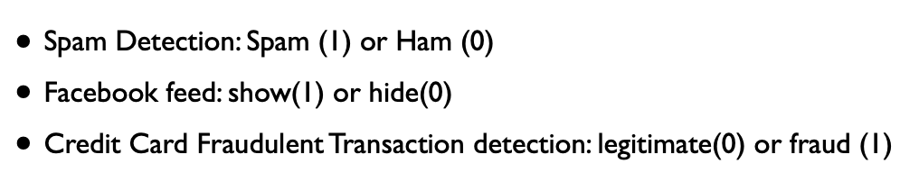
lec05 – Logistic(regression) classifier
Notes:
logistic regression은 linear regression과 다르게

Slide 11
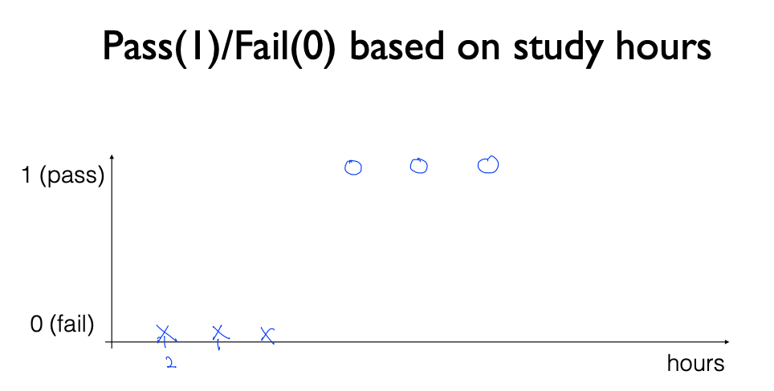
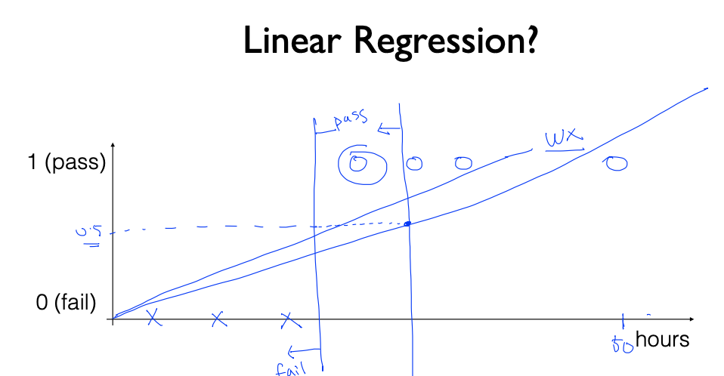
lec05 – Logistic(regression) classifier

Slide 12
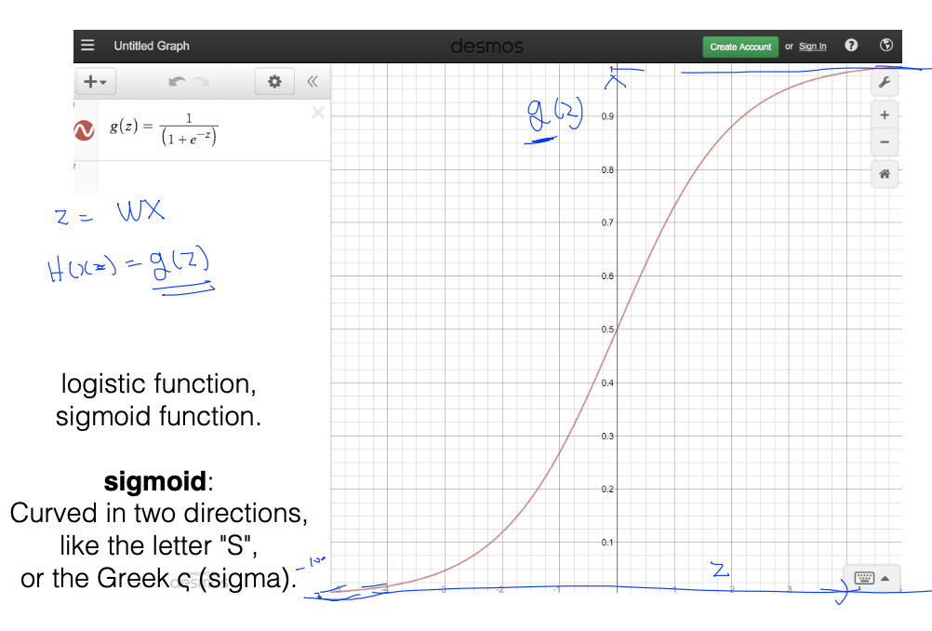
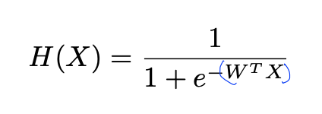
lec05 – Logistic(regression) classifier
Sigmoid

Slide 13
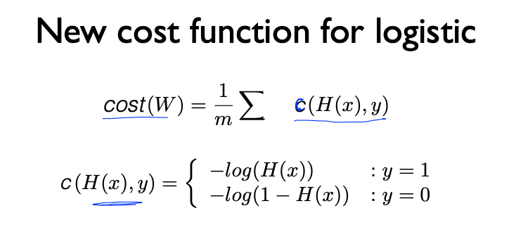
lec05 – Logistic(regression) classifier

Slide 14
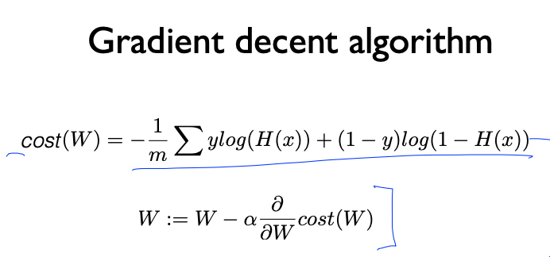
lec05 – Logistic(regression) classifier

Slide 15
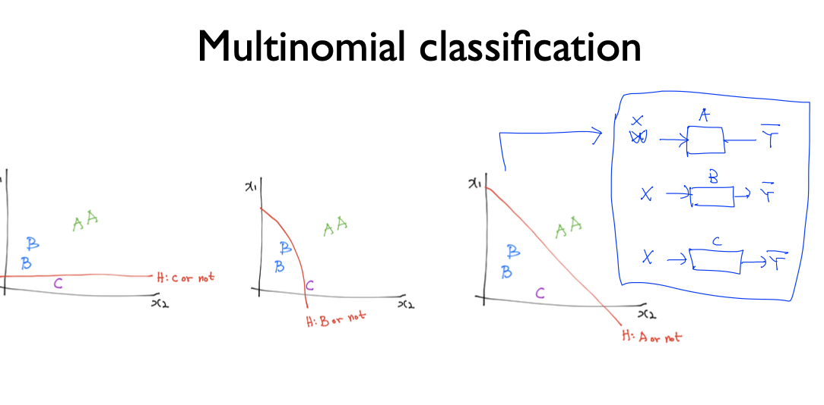
lec06 – Softmax Classifier

Slide 16
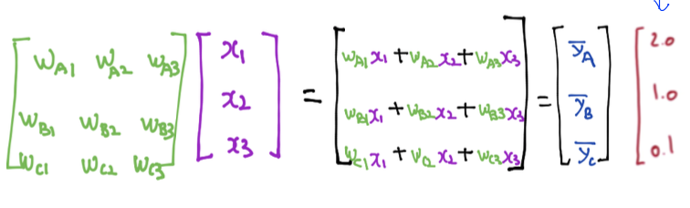

lec06 – Softmax Classifier

Slide 17
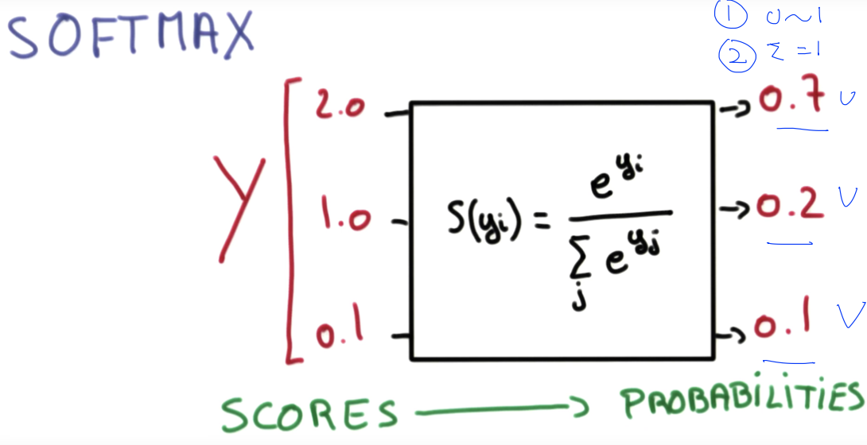
lec06 – Softmax Classifier

Slide 18
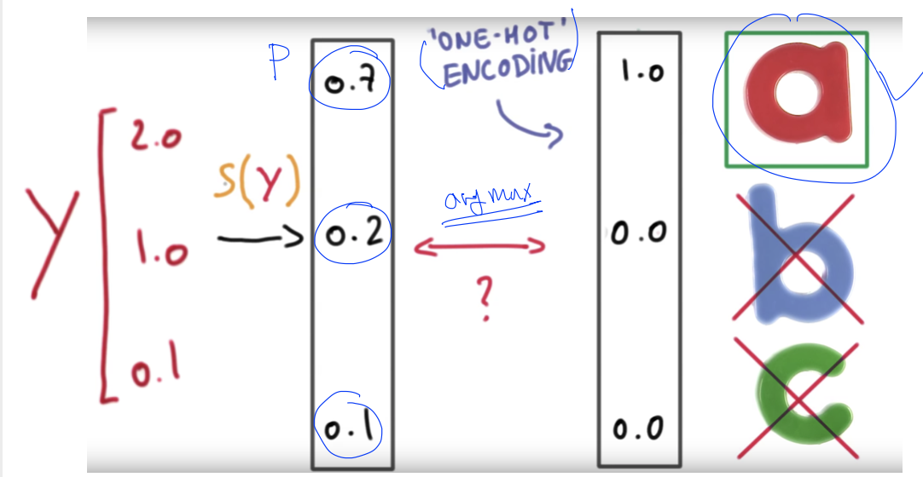
lec06 – Softmax Classifier

Slide 19
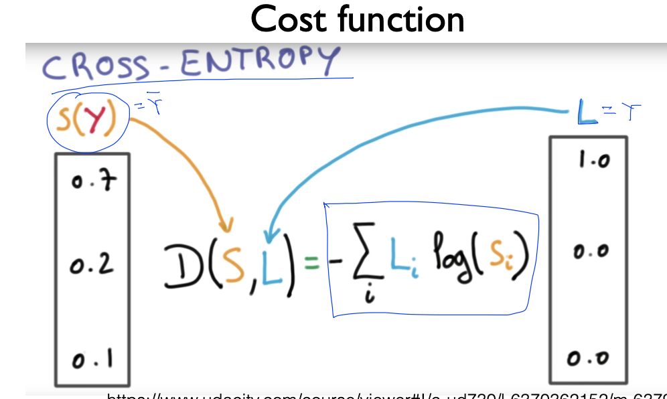
lec06 – Softmax Classifier

